Slide 1
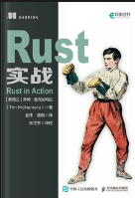
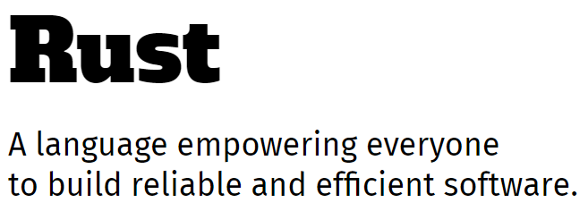

Rust 实战 开篇介绍，下载与安装
001
https://github.com/yasenstar/rust_in_action

